Slide 1

Clínica Alicante
Software específico para Clínica Alicante

Slide 2

Desarrolladores
Carlos Zamora Sanz
Juan Soliveres Olivares
Miguel Campello Román
Soufyan Rhazili Raoui

Slide 3



Objetivo del Proyecto
El objetivo del proyecto es desarrollar una aplicación web con la que los médicos de la Clínica Alicante podrán interactuar con el fin de gestionar citas con pacientes, gestionar su historial clínico, etc…
Existe una parte pública, en la que se podrá consultar información sobre la clínica, como los departamentos que tiene o los médicos que trabajan en ella.
Los pacientes podrán registrarse en el sistema y concertar citas con los médicos, así como consultar su historial clínico.

Slide 4
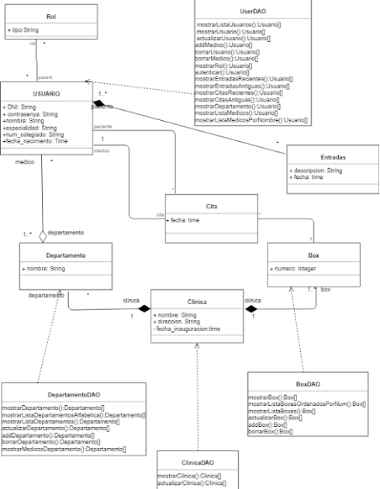
UML

Slide 5
NUEVA INTERFAZ

Slide 6

INCORPORACIÓN DE BOOTSTRAP

Slide 7
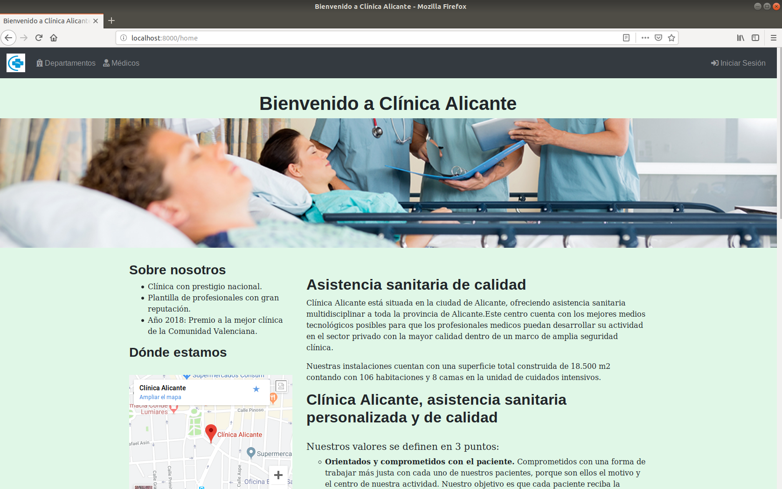
Parte pública

Slide 8
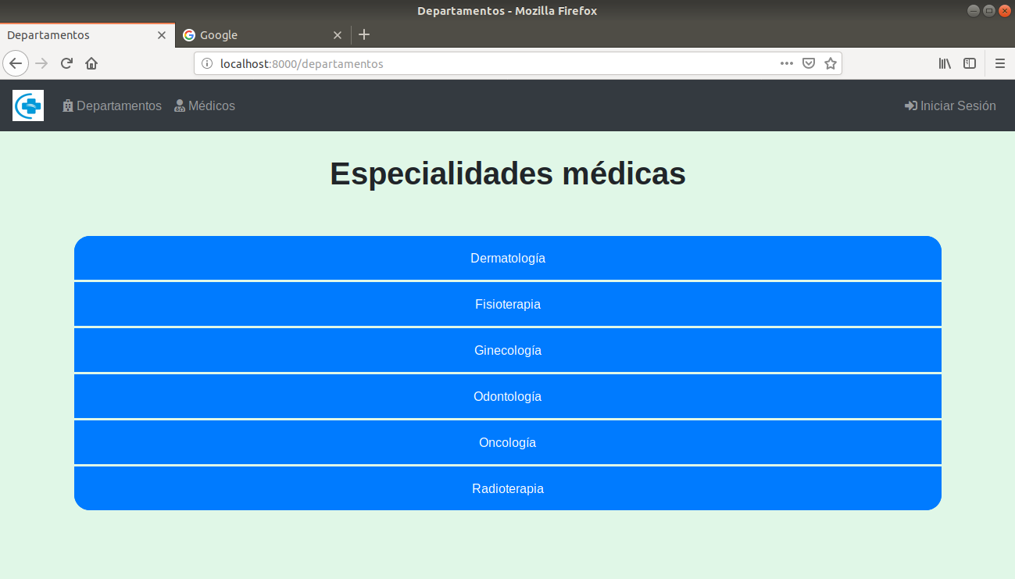
Parte pública

Slide 9
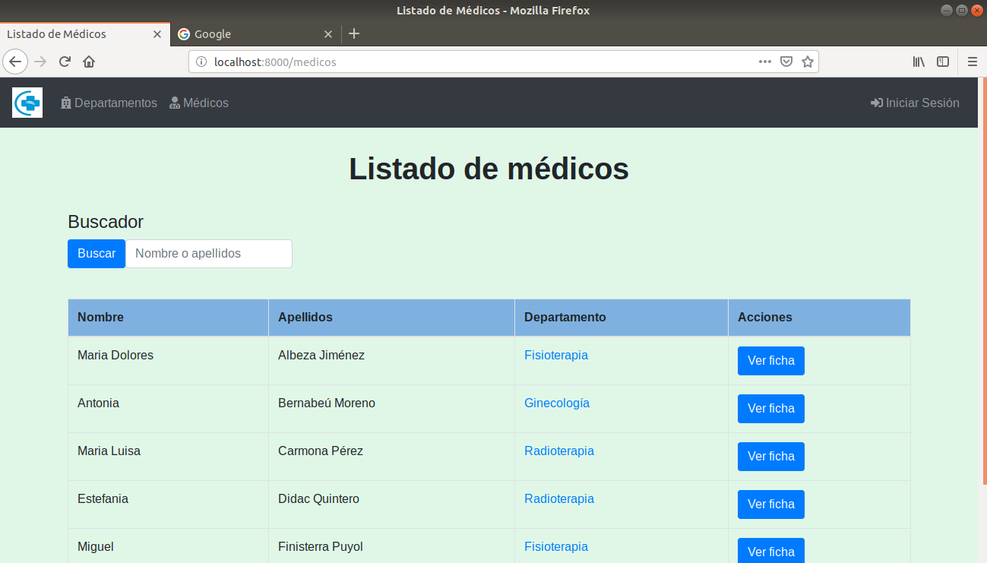
Parte pública

Slide 10
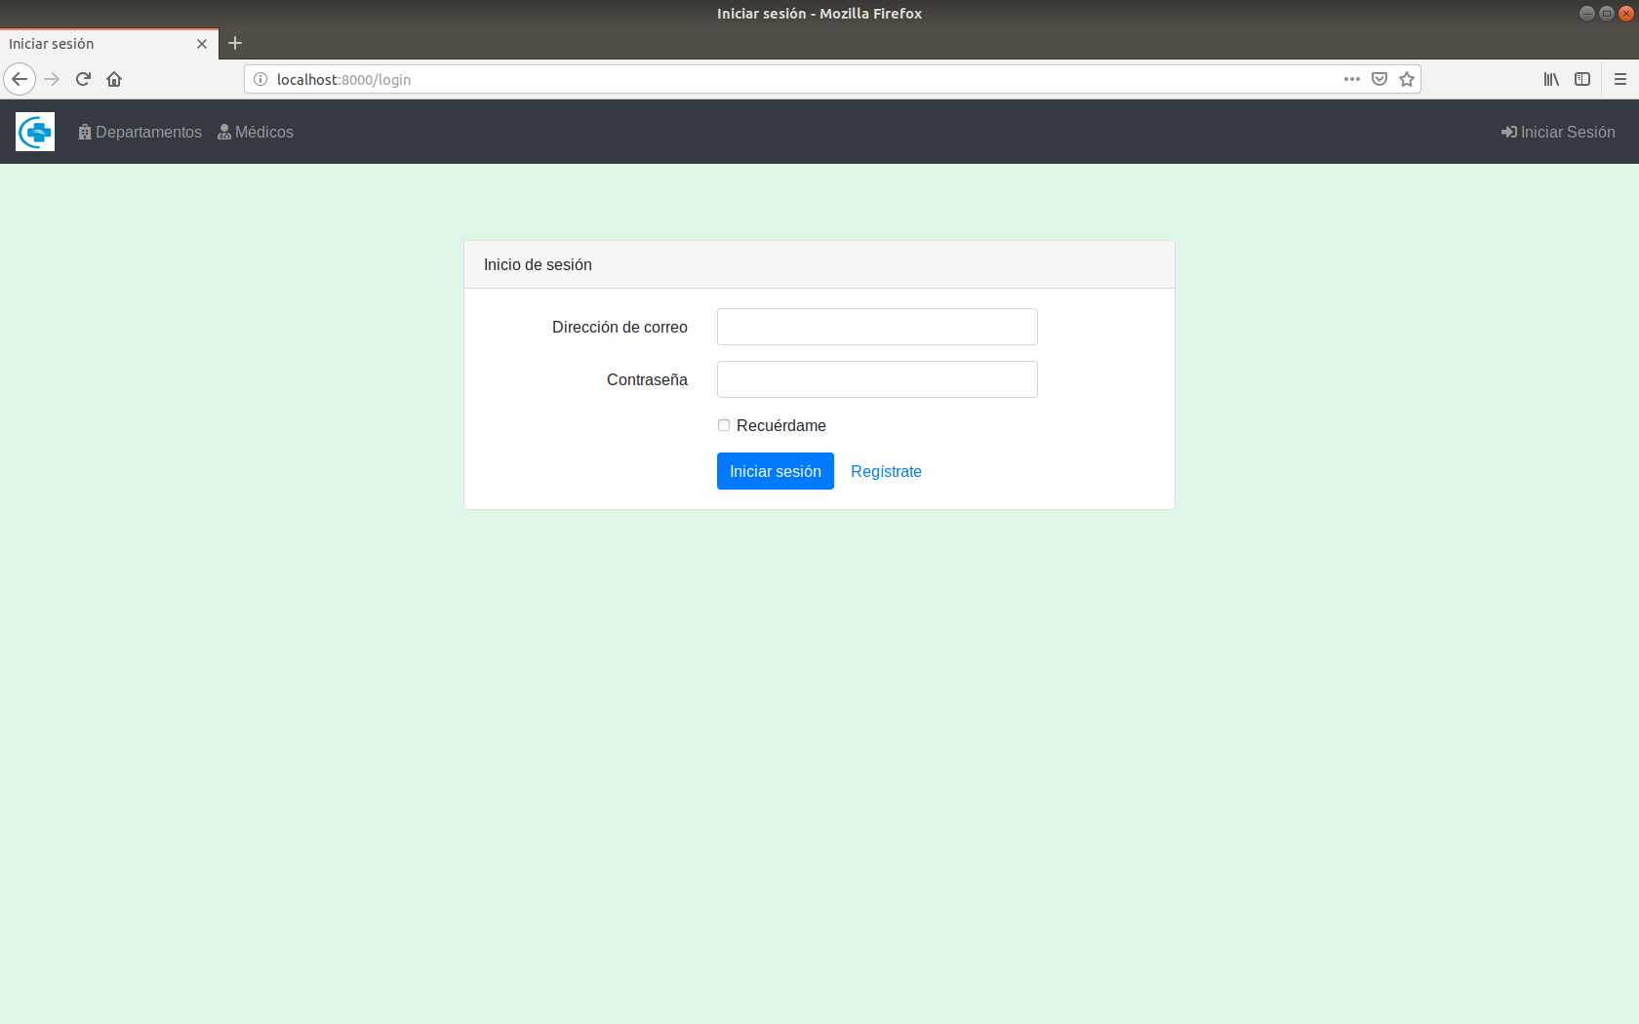
Parte pública

Slide 11
ROLES

Slide 12
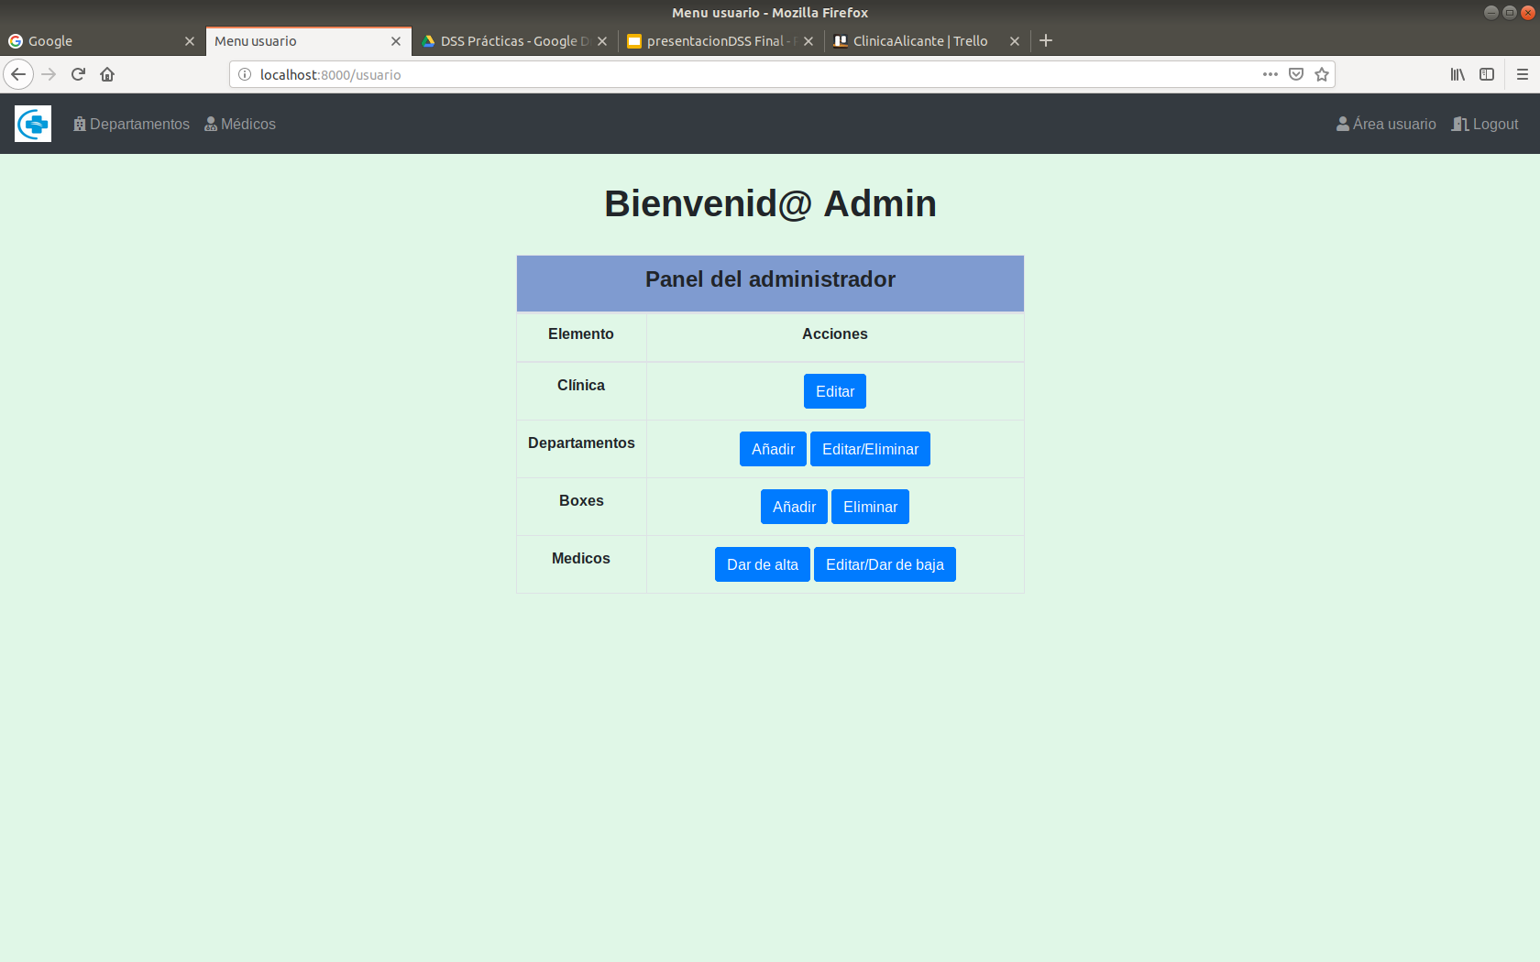
Administrador

Slide 13
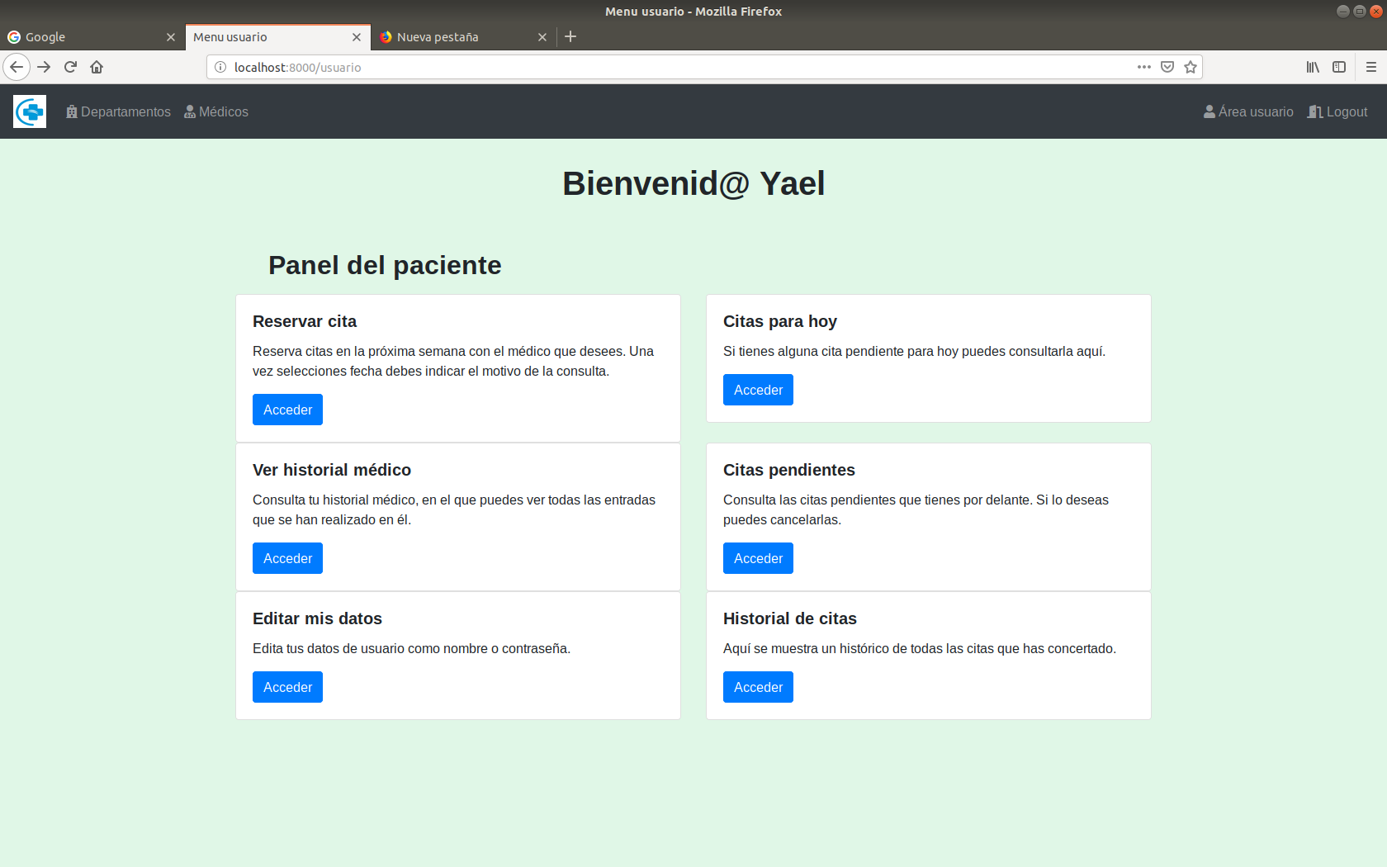
Paciente

Slide 14
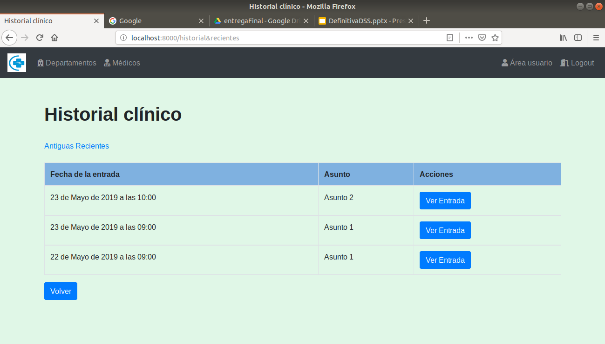
Paciente

Slide 15
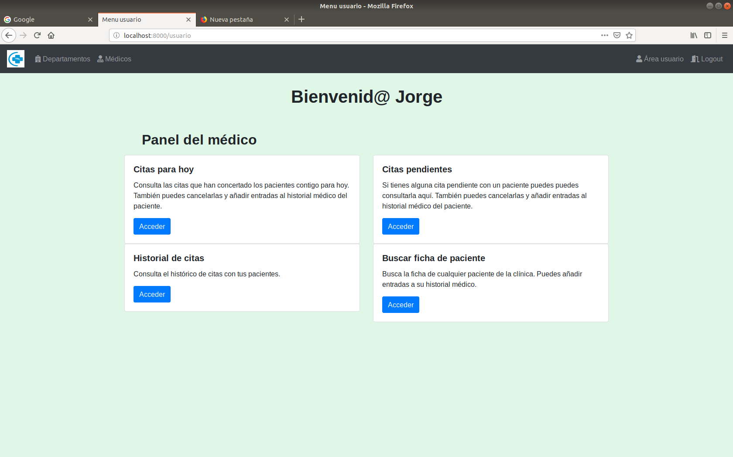
Médico

Slide 16
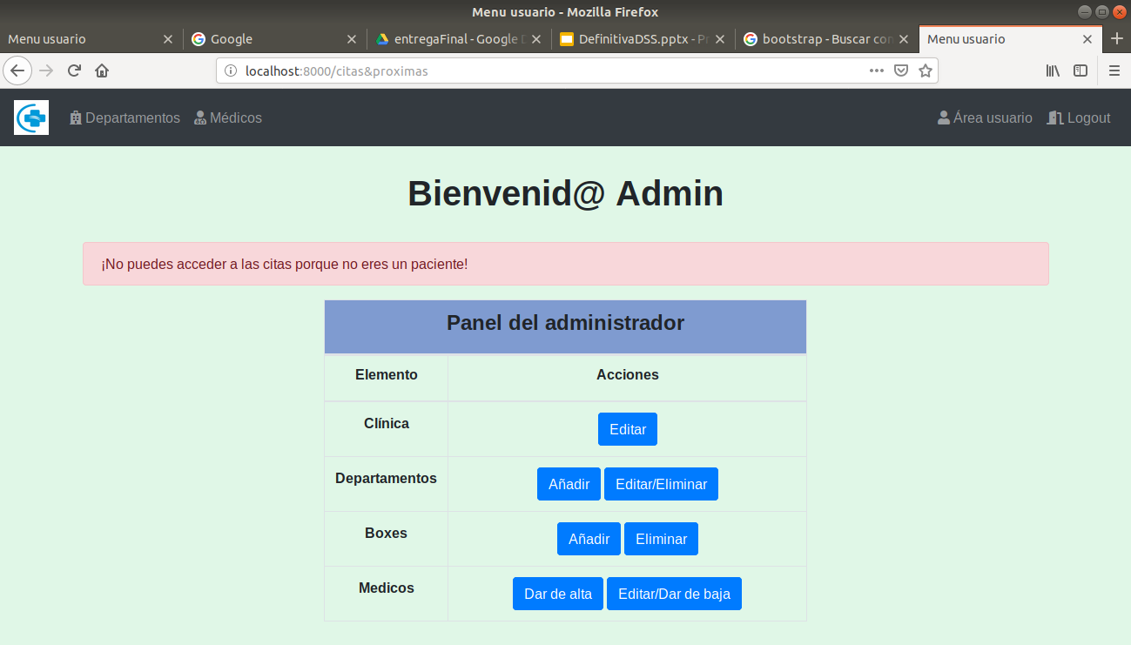
Privilegios de acceso

Slide 17
NUEVAS FUNCIONALIDADES

Slide 18
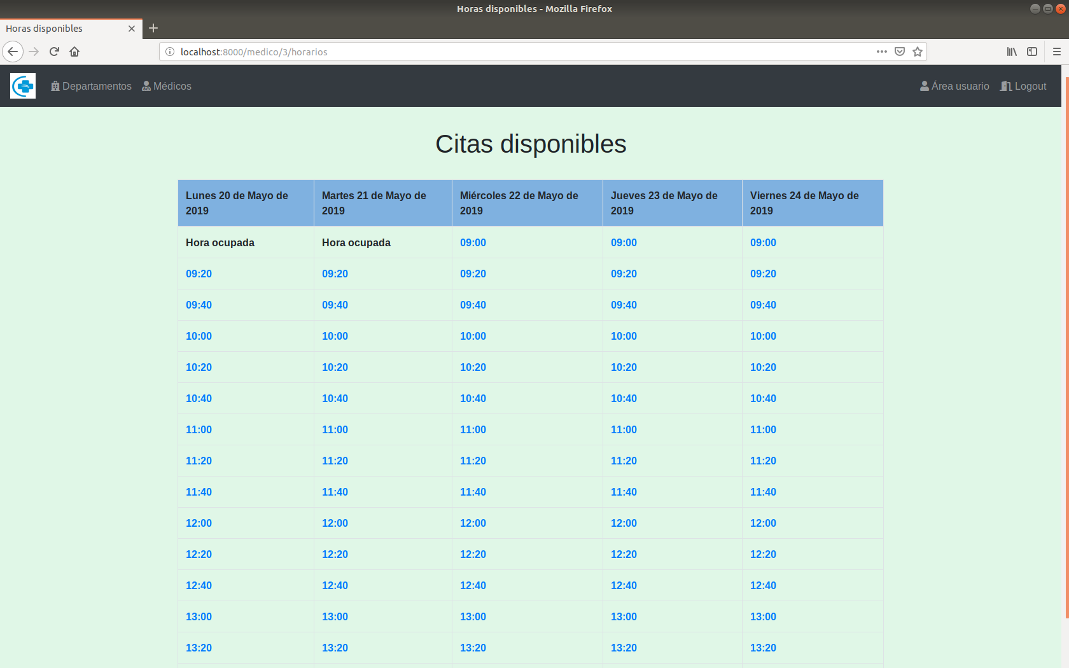
Reserva de citas

Slide 19
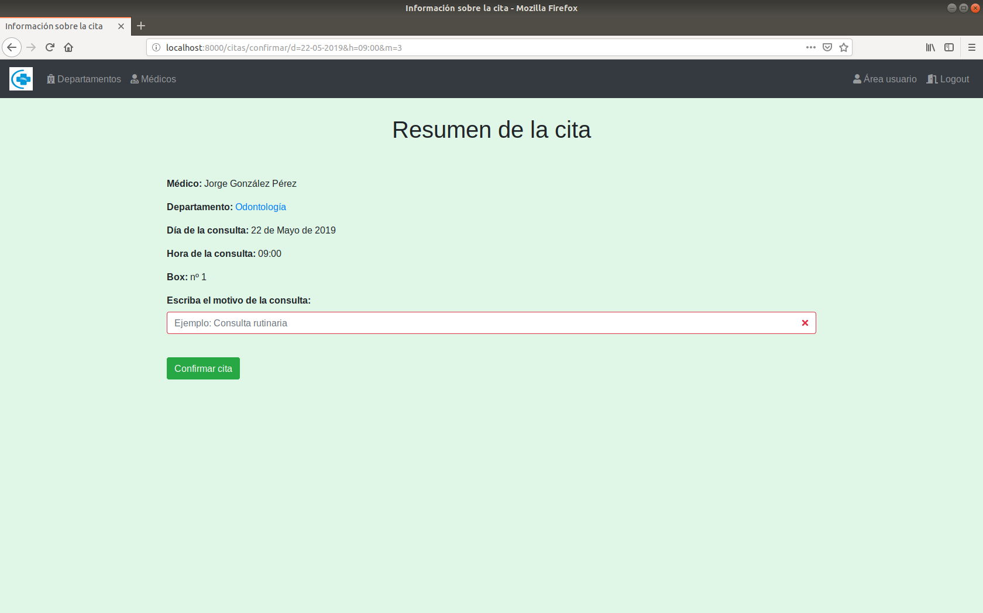
Reserva de citas

Slide 20
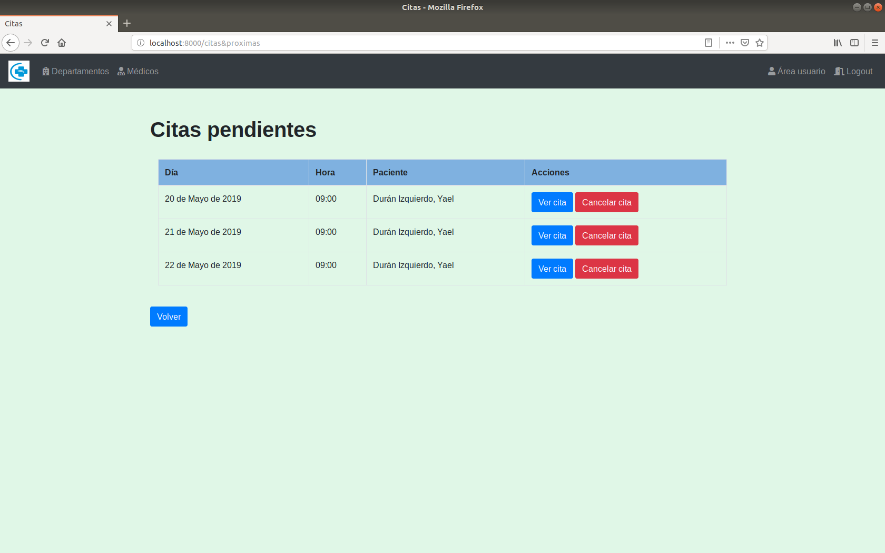
Consulta de citas

Slide 21
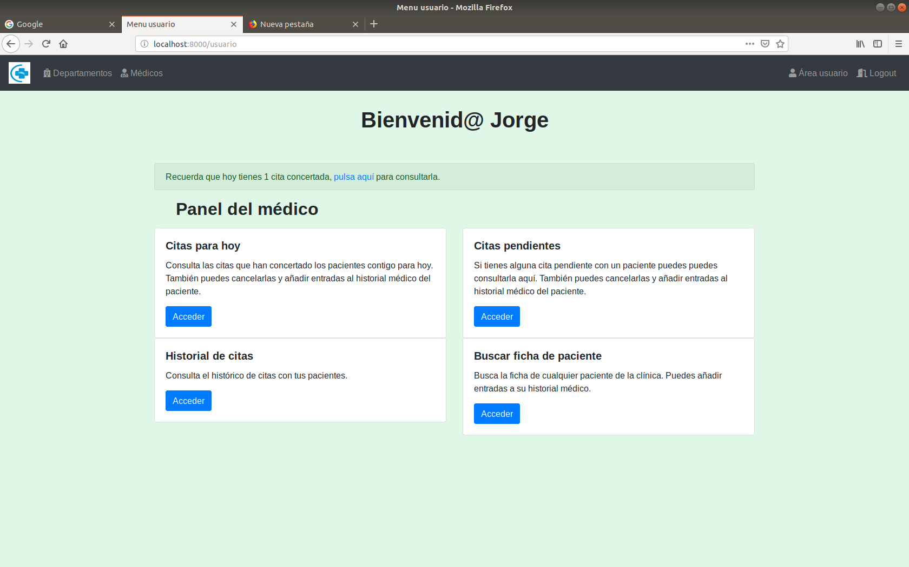
Avisos en tiempo real

Slide 22
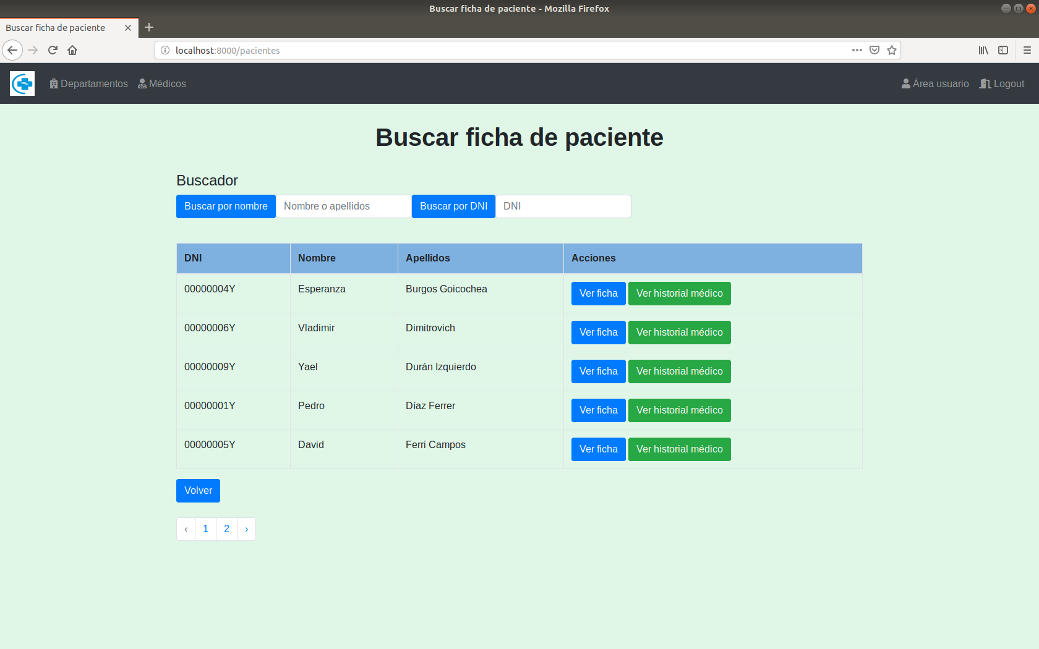
Consultar historiales

Slide 23
Aspectos a resaltar

Slide 24

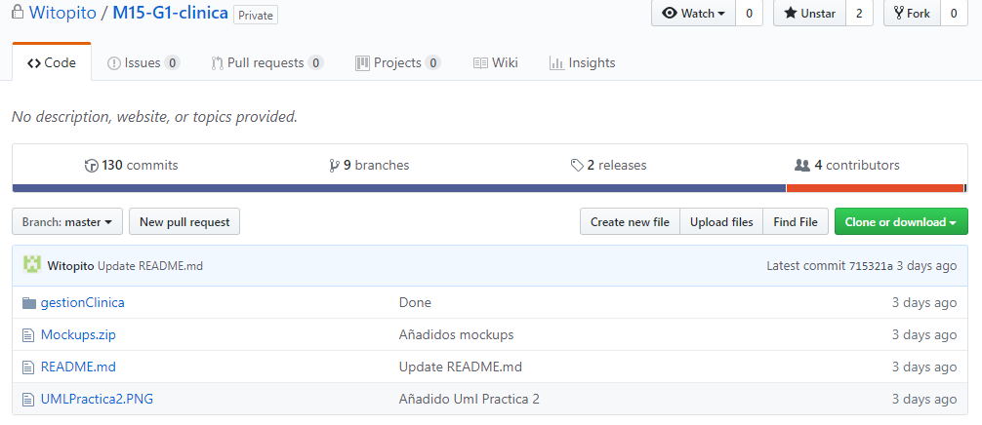
Uso de GitHub

Slide 25

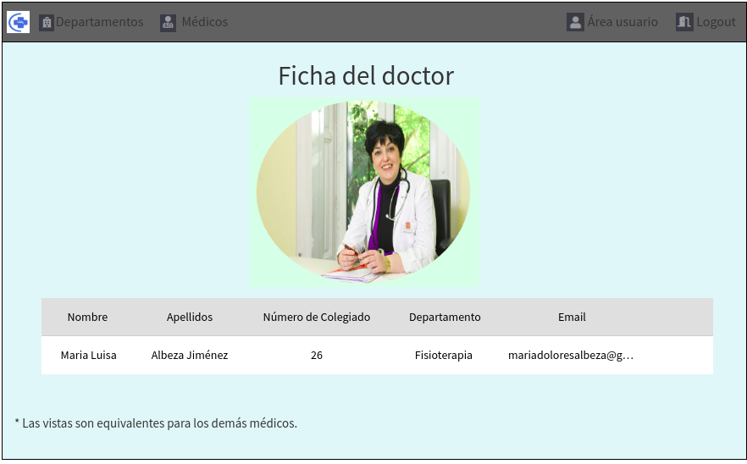
Mockflow

Slide 26

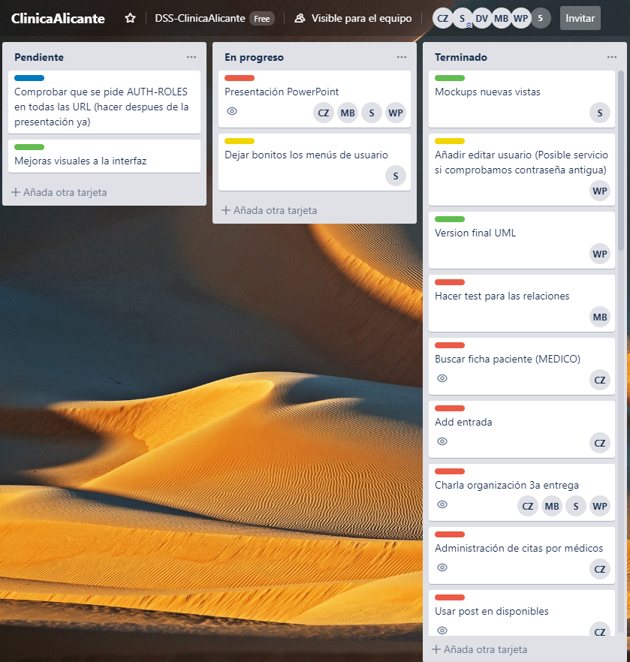

Slide 27
Conclusiones
Aspectos positivos:
Sistema de autenticación muy sencillo y prácticamente automático.
Laravel incorpora funciones como HASH.
Trabajar con formatos de fechas es sencillo.
Usar Bootstrap es sencillo.
Aspectos negativos:
Desconocimiento y poca soltura con el lenguaje de programación PHP.
Poca información sobre la parte de servicios.
Problemas encontrados:
Problemas con transacciones.
Problemas de seguridad pasando datos por URL.
Problemas con la paginación.

Slide 28

¿Preguntas?

Slide 29

FIN

